Slide 1
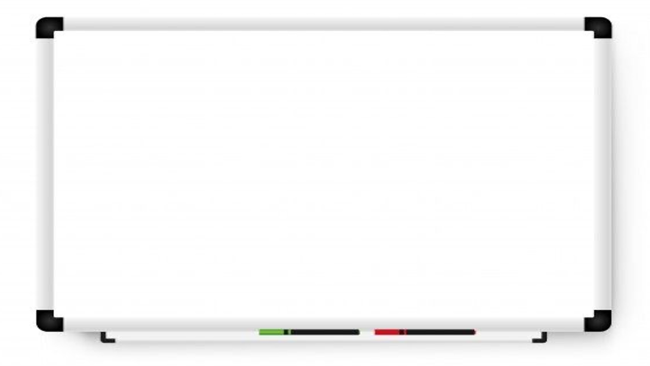


1 - 1
الجبر :الأنمـاط العددية
أ.أحـمـد الأحـمـدي @ahmad9963

Slide 2

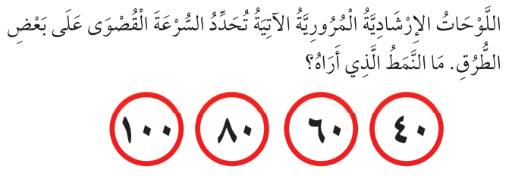
فكرة الدرس
أكتشف أنمــاطا عـددية
المفردات
النمـط
أ.أحـمـد الأحـمـدي @ahmad9963

Slide 3
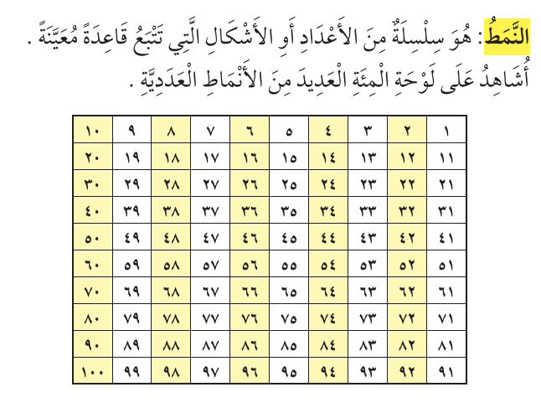
أ.أحـمـد الأحـمـدي @ahmad9963

Slide 4
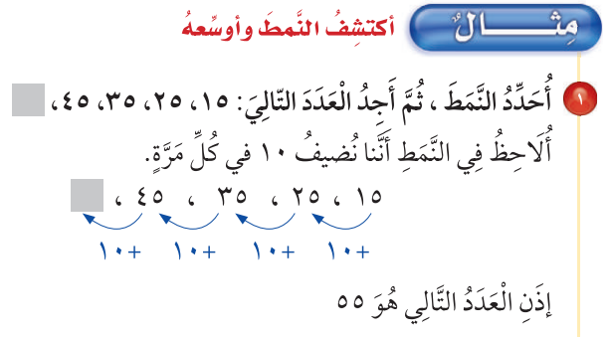
أ.أحـمـد الأحـمـدي @ahmad9963

Slide 5

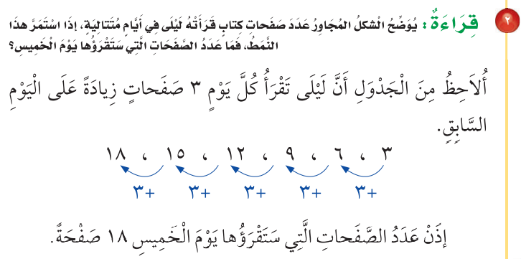
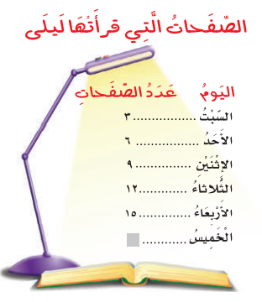
أ.أحـمـد الأحـمـدي @ahmad9963

Slide 6
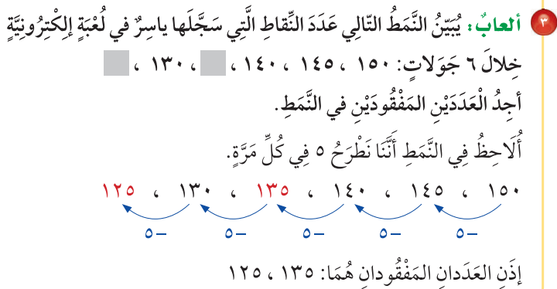
أ.أحـمـد الأحـمـدي @ahmad9963

Slide 7

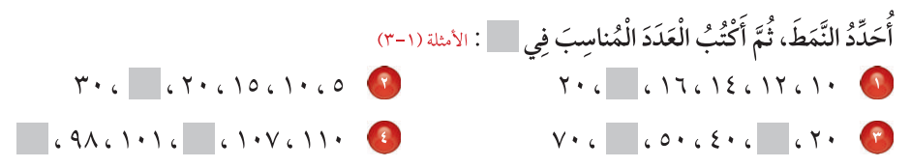
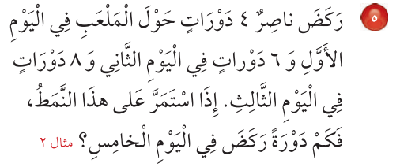
أ.أحـمـد الأحـمـدي @ahmad9963

Slide 8

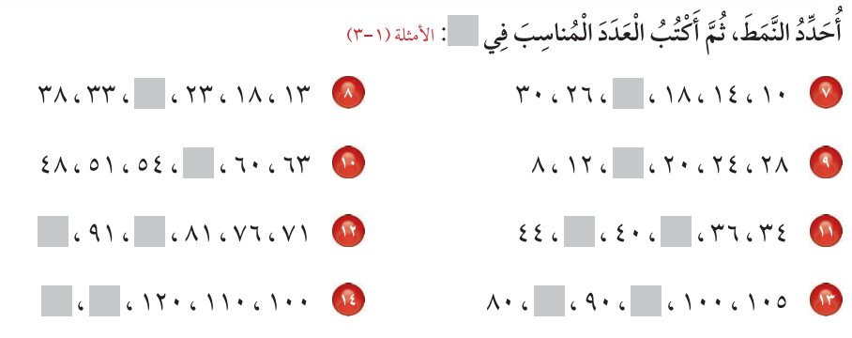
أ.أحـمـد الأحـمـدي @ahmad9963

Slide 9
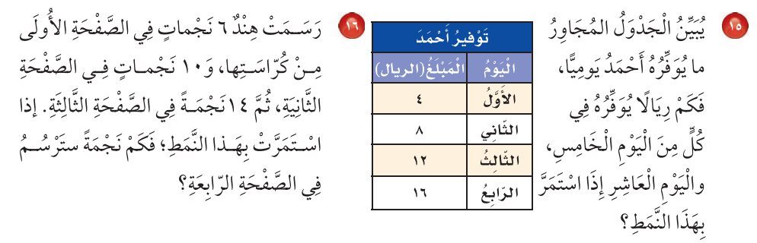
أ.أحـمـد الأحـمـدي @ahmad9963

Slide 10
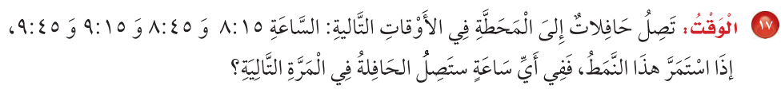
أ.أحـمـد الأحـمـدي @ahmad9963

Slide 11

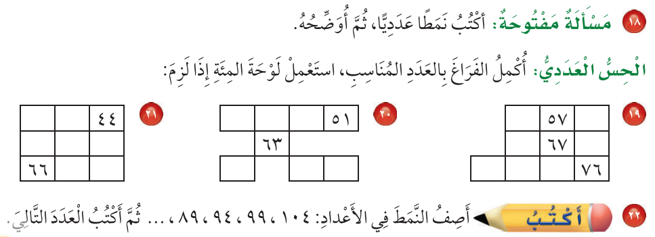
أ.أحـمـد الأحـمـدي @ahmad9963

